Slide 1

脳卒中片麻痺者における ワイヤレスモーションセンサを用いた Four Square Step Testの有用性の検証
テンプレ使用時のイメージPPT
桑江豊1）
１）城西国際大学

Slide 2
COIの提示
本発表に関して開示すべきCOIなし

Slide 3
はじめに
脳卒中や整形疾患において
有用なバランス評価にFour Square Step Test（以下，FSST）がある．
メリット
デメリット
計測は比較的簡便で
機器を必要としない
バランスに関する情報が不足
問題点を指摘できない

Slide 4
目的
使用が簡便であるウェアラブルモーションセンサーを用いて
脳卒中片麻痺者と健常高齢者のFSSTを計測し，FSSTの移動方向毎の結果から，FSSTの特性と有用性を検証した．

Slide 5
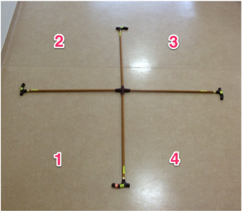
方法（FSST)
Four Square Step Test
①４本の棒を十字に並べて
４面に分ける
②４面の左手前（1）で安静立位を取り，
１→２→３→４→１→４→３→２→１の
順で移動

Slide 6
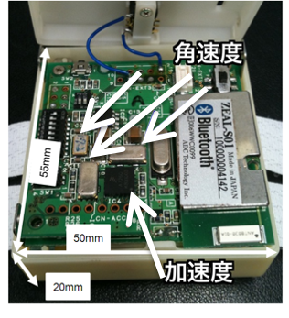
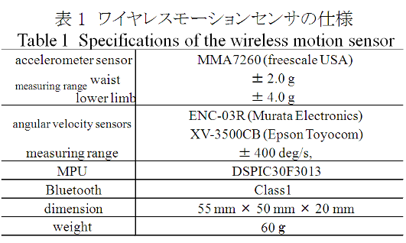
計測機器の紹介

Slide 7
対象と解析方法
・高齢者と脳卒中片麻痺者の実施時間の比較
・実施時間と各方向毎の算出時間の相関係数
・左右方向の移動時間のｔ検定と変動係数
（＝標準偏差／平均値）を用いて
麻痺による移動方向の影響を調べた．

Slide 8
結果
脳卒中片麻痺者と健常高齢者でFSSTの実施時間に有意差無し．
実施時間と移動方向毎時間の相関
健常高齢者では左方移動(r=0.90, p<0.05)と後方移動(r=0.88, p<0.05)
脳卒中片麻痺者は全ての移動方向
麻痺側への移動時間と非麻痺側への移動時間に有意差無し
変動係数は非麻痺側への移動時間で大きくなる

Slide 9
考察
脳卒中片麻痺者と健常高齢者でFSSTの実施時間に有意差無し．
FSSTの実施時間に標準値は未だ無く，実施時間からは脳卒中片麻痺者の特徴を捉えることはできない。よって、移動方向毎の検討が必要．
実施時間と移動方向毎の時間の相関係数は健常高齢者では左方移動(r=0.90, p<0.05)と後方移動(r=0.88, p<0.05)に正の相関が有意に見られた．脳卒中片麻痺者は全ての移動方向で正の相関が有意に見られた．
片麻痺者では麻痺側への移動時間と非麻痺側への移動時間に有意差は無かったが、変動係数は非麻痺側への移動時間が大きくなる傾向にあった．非麻痺側への移動には動作前に麻痺側下肢への重心移動と荷重が必要であり、変動係数から麻痺側下肢の支持性の評価が行える可能性がある．

Slide 10
今後の展望・課題
大腿部の角速度変化からFSSTの相分けをプログラムで行う
前後方向：非麻痺側の代償動作が含まれるため、評価の対象から外す
左右方向：非麻痺側方向への移動には必ず、麻痺側の片脚支持がある
左右方向への移動時の麻痺側大腿角度を麻痺側支持力の評価指標にできないか？
非麻痺側方向への移動時の
麻痺側大腿外転角度＝？？？
麻痺側大腿伸展角度＝？？？

